Slide 1
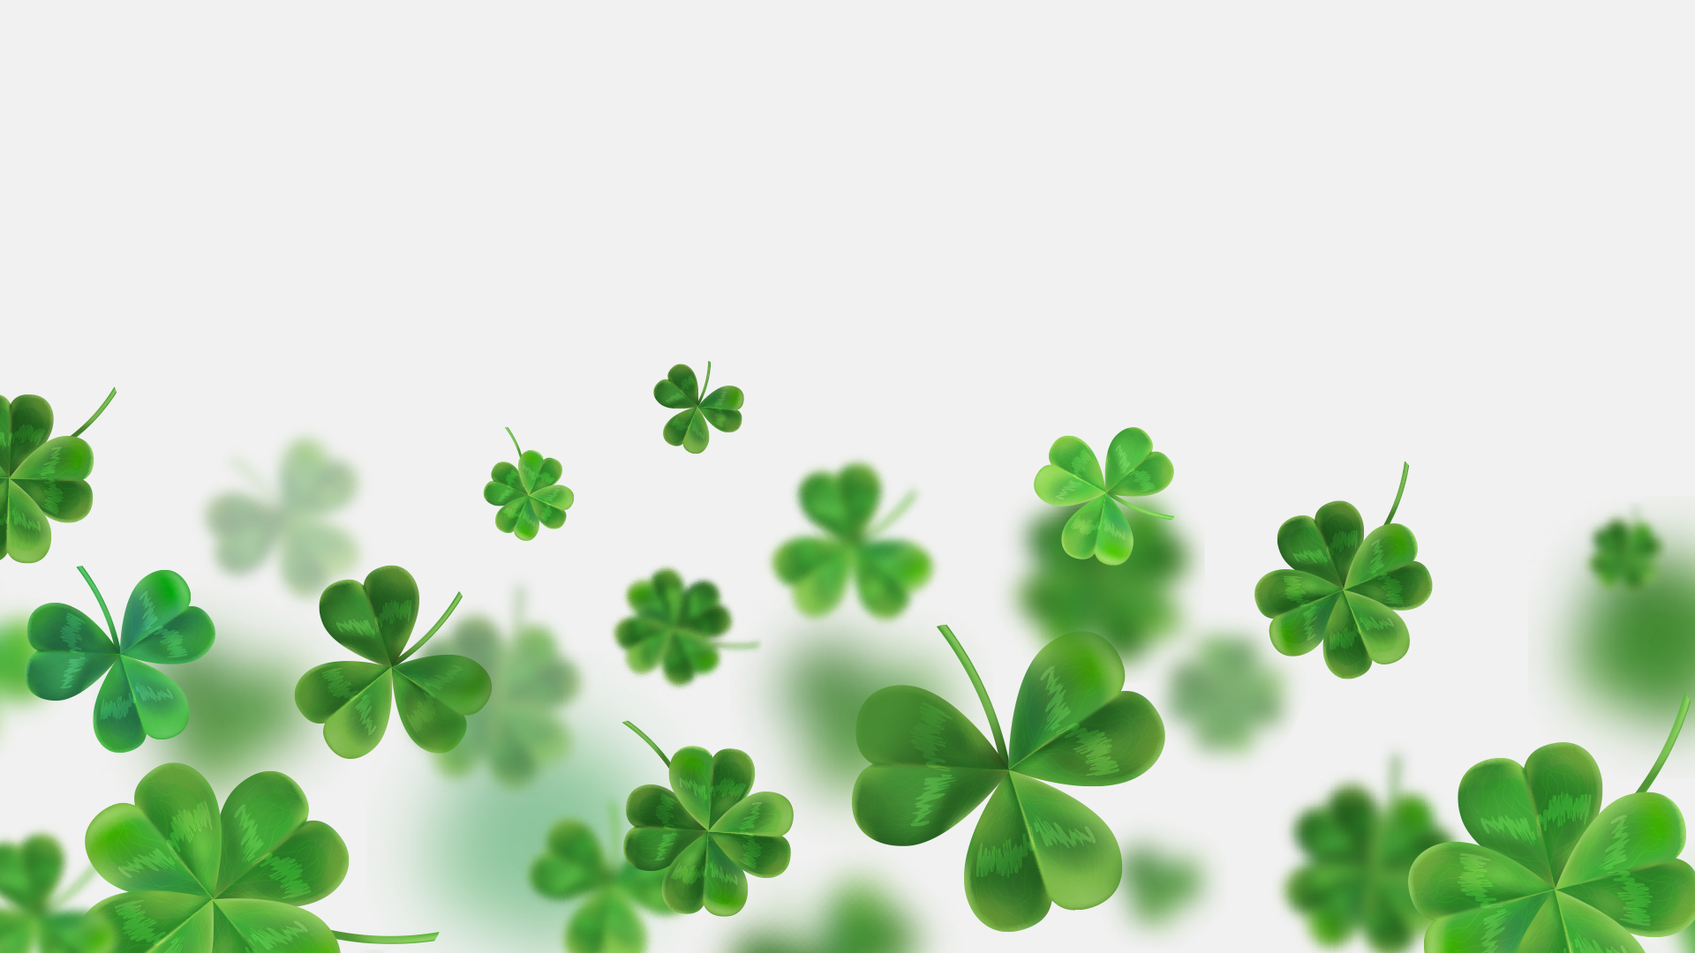

MINCIVIT

Slide 2
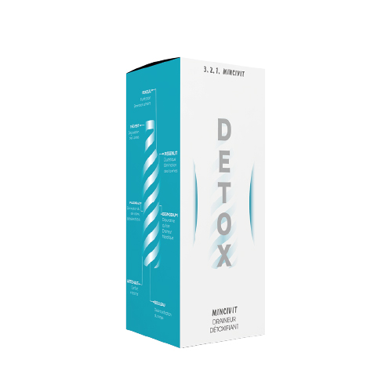


INDICATIONS
MINCIVIT DETOX
Favorise le drainage des toxines
Stimule les fonctions dépuratives rénales
Adjuvant du régime amincissant
COMPOSITION POUR 30 ML
312,5 mg d'Extrait sec de Desmodium (Oesmodium adscendens)
300 mg d'Extrait sec de Thé vert (Camellia sinensis)
187,5 mg d'Extrait sec de Pissenlit
187,5 mg d'Extrait sec de Piloselle
162,5 mg d'Extrait sec d'Artichaut (Cynara scolymus)
60 mg d'Extrait sec de Fenouil (Foeniculum vulgare)
37,5 mg d'Extrait sec de Bouleau (Betula alba)
CONSEILS D'UTILISATION
250 ml
âge | UTILISATION
Adulte | Diluer 30 ml dans 1,5 L d'eau et les boire tout au long de la journée loin des repas

Slide 3
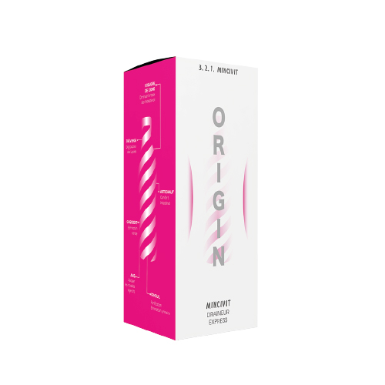
MINCIVIT ORIGIN
INDICATIONS
Stimule l'oxydation des graisses ainsi que la détoxification du foie
Aide à brûler les calories
COMPOSITION POUR 30 ML
13,5 g de Vinaigre de Cidre
110 mg d'Extrait sec de Thé vert (Camellia sinensis)
90 mg d'Extrait sec d'Artichaut (Cynara sco!ymus)
90 mg d'Extrait sec de Chiendent (Agropyron repens)
70 mg d'Extrait sec d'Anis (Pimpine/le anisum)
60 mg d'Extrait sec de Fenouil (Foeniculum vulgare)
CONSEILS D'UTILISATION
250 ml
âge | UTILISATION
Adulte | Diluer une dose de 30 ml dans 1,5 L d'eau à boire tout au long de la journée loin des repas

Slide 4
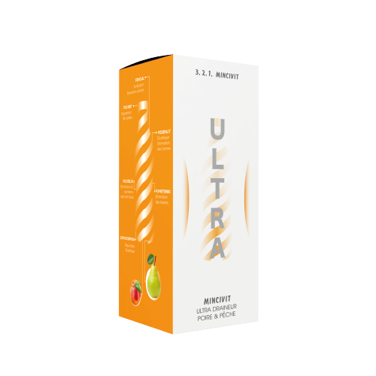
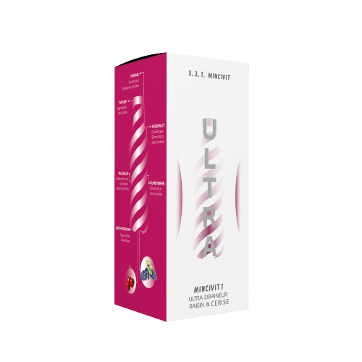
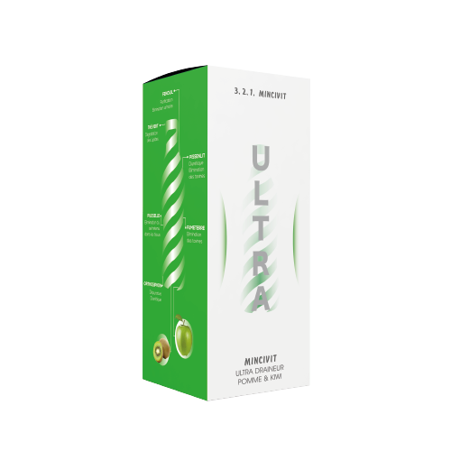
MINCIVIT ULTRA
INDICATIONS
Purification de l'organisme
Affinement de la silhouette en cos de surcharge pondérale
Atténue l'aspect de peau d'oronge
Élimine les problèmes de rétention d'eau
Plantes aux vertus ULTRA Draineuses
COMPOSITION POUR 30 ML
300 mg d'Extroit sec de Thé vert (Camellia sinensis)
200 mg d'Extroit sec d'Orthosiphon (Orthosiphon aristatus)
187,5 mg d'Extroit sec de Pissenlit
187,5 mg d'Extroit sec de Piloselle (Hieracium pilosella)
62,5 mg d'Extroit sec de Fumeterre (Fumaria officinalis)
60 mg d'Extroit sec de Fenouil (Foeniculum vulgare)
CONSEILS D'UTILISATION
âge | UTILISATION
Adulte | Diluer une dose de 30 ml dons 1,5 L d'eau à boire tout ou long de la journée loin des repos
250 ml

Slide 5
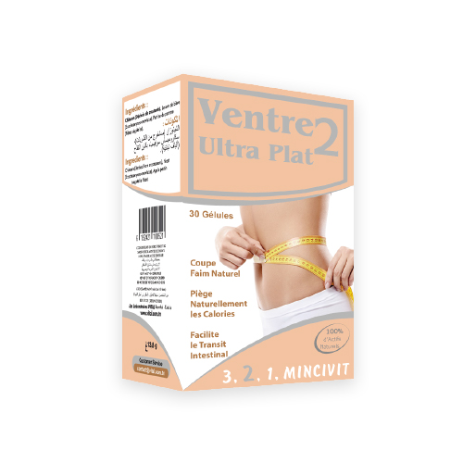

MINCIVIT VENTRE ULTRA PLAT
INDICATIONS
Facilite le transit intestinal
Modère l'appétit, piège naturellement les calories
Aide à retrouver un ventre plat
Coupe faim
COMPOSITION PAR GÉLULE
200 mg de Chitosan
130 mg de Levure de bière
60 mg de Pectine de pomme
30
POSOLOGIE
Gélules
âge | MATIN | MIDI | SOIR
Adulte | 1 gélule | 1 gélule | 1 gélule

Slide 6
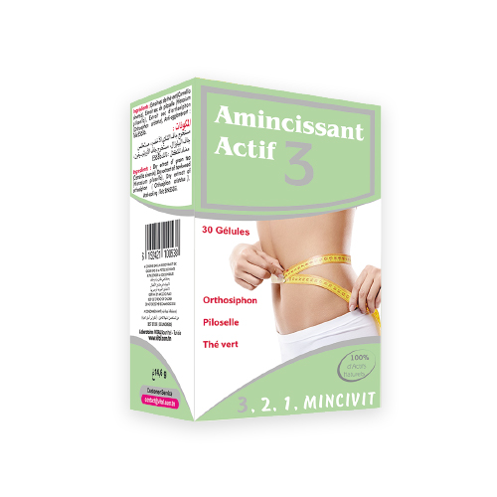
INDICATIONS
MINCIVIT AMINCISSANT ACTIF
Facilite les fonctions d'élimination de l'organisme
Aide à maintenir un poids corporel normal
Cellulite
Obésité
Rétention d'eau
Brûle graisse
COMPOSITION PAR GÉLULE
190 mg d'Extrait sec de Thé vert (Camellia sinensis)
100 mg d'Extrait sec d'Orthosiphon (Orthosiphon aristatus)
100 mg d'Extrait sec de Piloselle (Hieracium pilose!la)
30
POSOLOGIE
Gélules
âge | MATIN | MIDI | SOIR
Adulte | - | - | 1 gélule
Pendant 2 mois

Slide 7
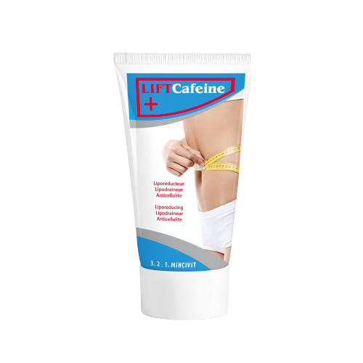
MINCIVIT LIFT CAFEINE
INDICATIONS
Lipo-réducteur
Lipo-draineur
Anti - cellulite
Elimine la graisse localisée
COMPOSITION POUR 90 Gr
Caféine base
Aloès Vera (Aloès Vera)
Lierre grimpant (Hedera hélix)
CONSEILS D'UTILISATION
90 gr
âge | UTILISATION
Adulte | Appliquer deux fois par jour en massant les zones en surcharges pendant au moins 20 minutes

Slide 8
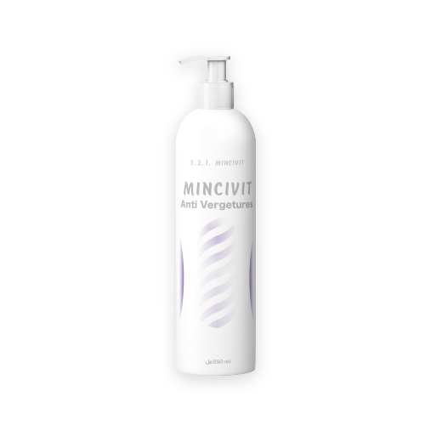
INDICATIONS
MINCIVIT LAIT ANTI VERGETURE
Aide à tonifier l'épiderme
Aide à prévenir la formation des vergetures
COMPOSITION POUR 250 ML
Gel d'aloès (Aloès Vera)
Beurre de Karité
Huile d'Amande douce (Prunus armeniaca)
Huile de sésame (Sesamum indicum L.)
Vitamine E
Huile de Bourrache (Borago officinalis)
CONSEILS D'UTILISATION
âge | UTILISATION
Adulte | Appliquer le lait, matin et soir, sur le ventre, les hanches, les cuisses et les seins. Peut être utilisé par la femme enceinte, dès le premier mois de grossesse
250 ml

